Slide 1
מצגת זו מיועדת למנהל המשחק
והיא מכילה הנחיות להתקנת היישום ולהזנקת השחקנים למשחק.
אתם רשאים לערוך בה שינויים ולהתאימה למשחק שלכם.
כדי לא לבלבל את השחקנים שלכם, חשוב שתמחקו מהמצגת את כל מה שלא רלבנטי כיוון שאינו קיים במשחק שלכם.
המלצות תמצאו בהערות מתחת לשקפים.

Slide 2
יציאה למשחק - הנחיות לשחקנים
הפקולטה לטכנולוגיות למידה
מכון טכנולוגי חולון
פברואר, 2020

Slide 3
המשחק מתנהל באמצעות הסמארטפון, כתחרות בין קבוצות או יחידים.
במהלך המשחק תתבקשו לזהות תחנות בעזרת רמזים ולהגיע פיסית לתחנות אלה.
בכל תחנה תוצגנה משימות שהשלמתן היא תנאי לקבלת הרמז/ים לתחנה הבאה.
על כל קבוצה להצטייד בסמארטפון אחד בעל:
סוללה טעונה
חיישן GPS פעיל
גלישה סלולארית
Notes:
אם כל התחנות במשחק שלכם הן תחנות ברקוד הפעלת GPS לא תהיה נחוצה

Slide 4
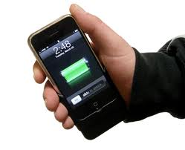
שלבי פעולה
התקנת היישום במכשיר
כניסה למשחק במכשיר אחד לקבוצה! מכשירים נוספים יכולים להועיל לחיפוש מידע במידת הצורך
הגדרת שם לקבוצה
משחקים ...
וודאו שהמכשיר טעון - סוללה מלאה
ועוצמת הקול מקסימאלית

Slide 5
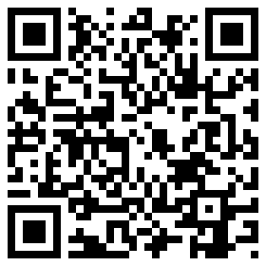
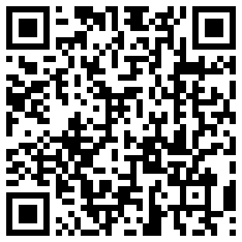
התקנת יישום (חד פעמית)
 | אנדרואיד (גרסה 4.1 ומעלה) | אייפון (iOS גרסה 6.0 ומעלה)
1 | היכנסו ל – Play Store | היכנסו ל – App Store
2 | חפשו treasure-hit | חפשו treasure-hit
3 | התקינו היישום במכשיר שלכם | התקינו היישום במכשיר שלכם
או סרקו את הברקוד

Slide 6
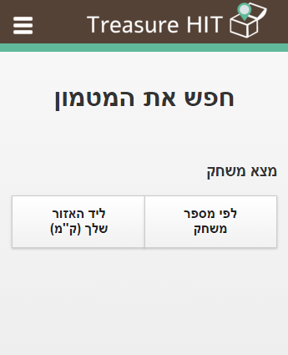
התאמת שפה
פתחו את האפליקציה.
אם התצוגה אינה בעברית
שנו את שפת הממשק על ידי בחירת "עברית" מהתפריט שנפתח בפינה העליונה כדי שהתצוגה תראה כך:
Notes:
השאירו שקף זה רק אם אתם חושבים שהטלפונים של חלק מהמשתמשים אינם מוגדרים לעברית.
אם הקהל שלכם הוא תלמידי בית ספר סביר שהשקף מיותר.

Slide 7
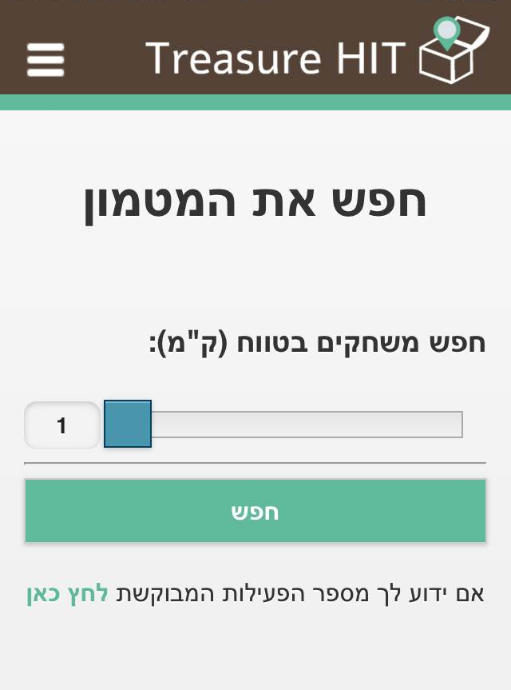
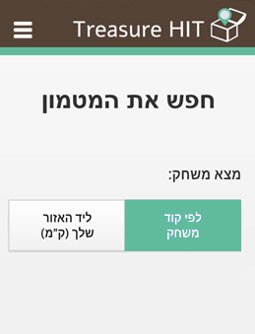
כניסה למשחק
באמצעות קוד המשחק שיימסר לכם בסיום התדריך.
באייפון
באנדרואיד
להכנסת קוד המשחק
Notes:
הסבירו לשחקנים שלא כדאי להם להיכנס למשחק עכשיו כי הזמן יתחיל להיספר מרגע הכניסה.

Slide 8
הגדרת קבוצה
הגדירו שם לקבוצה שלכם בתיבה: "רשום קבוצה חדשה".
אשרו על-ידי לחיצה על "רשום".
מרגע זה ואילך המכשיר יזהה את הקבוצה
ויזכור את מהלכיה.
אם מסיבה כלשהי היישום מתנתק/נסגר כל שעליכם לעשות הוא לפתוח שוב את היישום, להיכנס למשחק ולבחור את הקבוצה שלכם שכבר קיימת.
היישום יחזיר אתכם בדיוק לנקודה שבה הפסקתם.
לכן כל קבוצה משחקת רק במכשיר אחד!
Notes:
לבעלי הרשאה מורחב/עסקי. אם השתמשתם באופציה להוספת הנחיות להגדרת שם הקבוצה – ההנחיות תופענה באפליקציה. זה הזמן להזכיר אותן גם בעל פה.
אם יש במשחק שלכם משימות הכוללות העלאת תמונה– הסירו שקף זה.

Slide 9
הגדרת קבוצה
הגדירו שם לקבוצה שלכם בתיבה: "רשום קבוצה חדשה".
סמנו האם אתם מאפשרים למנהל המשחק לפרסם ולשתף תמונות שיווצרו במהלכו.
אשרו על-ידי לחיצה על "רשום".
מרגע זה ואילך המכשיר יזהה את הקבוצה
ויזכור את מהלכיה.
אם מסיבה כלשהי היישום מתנתק/נסגר כל שעליכם לעשות הוא לפתוח שוב את היישום, להיכנס למשחק ולבחור את הקבוצה שלכם שכבר קיימת.
היישום יחזיר אתכם בדיוק לנקודה שבה הפסקתם.
לכן כל קבוצה משחקת רק במכשיר אחד!
Notes:
לבעלי הרשאה מורחב/עסקי. אם השתמשתם באופציה להוספת הנחיות להגדרת שם הקבוצה – ההנחיות תופענה באפליקציה. זה הזמן להזכיר אותן גם בעל פה.
אם אין במשחק שלכם משימות הכוללות העלאת תמונה– הסירו שקף זה.

Slide 10
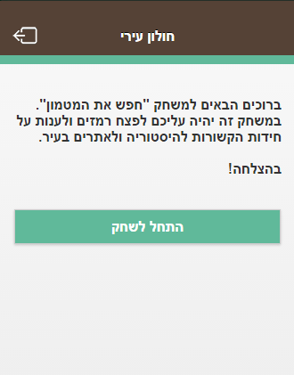
פתיח למשחק
לאחר הודעת פתיחה (או סרטון)
תוכלו להתחיל לשחק.

Slide 11
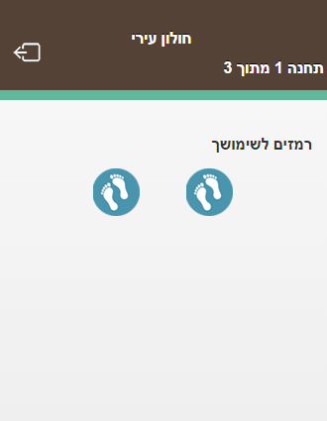
צפייה ברמזים
הרמזים המכוונים לתחנה יוצגו כטקסט, כתמונה, כסרטון או כקישור לאתר אינטרנט שייפתח מחוץ לאפליקציה.
בדרך כלל יופיע רק רמז אחד.
Notes:
מומלץ להתאים את הטקסט בשקף לסוגי הרמזים שאכן קיימים במשחק שלכם ולמחוק את המיותרים.

Slide 12
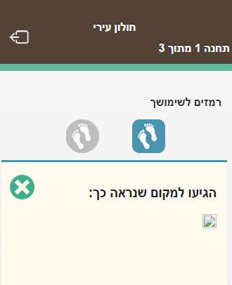
צפייה ברמזים
לחיצה על רמז תציג את תוכנו.
עיינו ברמז/ים, גלו היכן נמצאת התחנה
והגיעו אליה.
לחצו כאן לסגירת הרמז.
לאחר צפייה ברמז אחד תוכלו
כבר לבדוק האם הגעתם למקום הנכון.
אם יש יותר מרמז אחד – אפשר
לעיין בכולם לפני שרצים למקום.

Slide 13
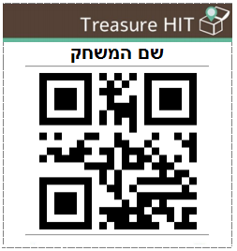
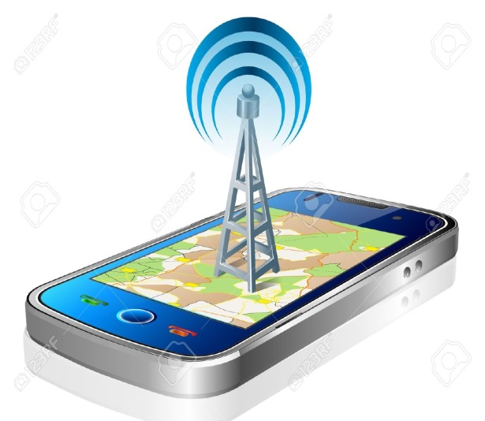
בדיקת ההגעה לתחנה תתבצע באמצעות:
ברקוד
או
GPS
Notes:
אם כל התחנות במשחק שלכם הן מסוג אחד – הסירו שקף זה.

Slide 14
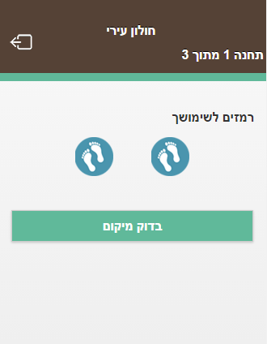
בדיקת מיקום – תחנת GPS
אם אתם חושבים שהגעתם למקום המתאים לחצו על כפתור "בדוק מיקום".
ה- GPS במכשיר שלכם יופעל ויבדוק האם אתם אכן נמצאים בתחנה.
וודאו שה-GPS מופעל !
התאזרו בסבלנות עד שהמכשיר יקלוט מספיק לוויינים כדי לספק את הדיוק הדרוש
Notes:
אם כל התחנות במשחק שלכם הן תחנות "ברקוד" – הסירו שקף זה.

Slide 15
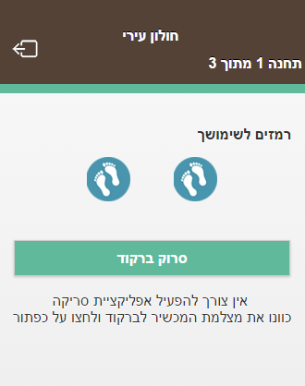
בדיקת מיקום – תחנת ברקוד
אישור ההגעה יתבצע על ידי סריקה
של ברקוד שמוצב במקום ונראה כך:
לחצו על כפתור "סרוק ברקוד" וכוונו את
מצלמת המכשיר שלכם לברקוד.
הסריקה תתבצע אוטומטית ישירות מתוך היישום
אין צורך להתקין או להפעיל תוכנת סריקה.
Notes:
אם כל התחנות במשחק שלכם הן תחנות GPS – הסירו שקף זה.

Slide 16
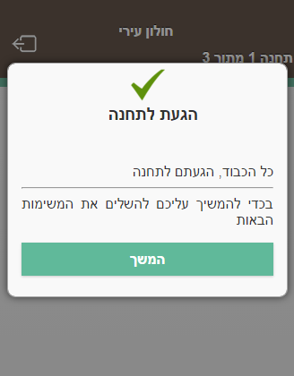
הגעה לתחנה
אם לא הגעתם לתחנה – תקבלו הודעה בהתאם ויהיה עליכם להמשיך לחפש אותה.
אם הגעתם – תתבקשו להשלים בהצלחה את כל המשימות לתחנה זו כתנאי לקבלת הרמזים לתחנה הבאה.

Slide 17
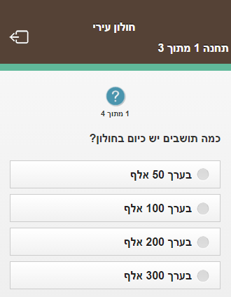
המשימות – שאלת חד ברירה
בכל תחנה תוצגנה משימות שקשורות לתחנה.
המשימות יכולות להיות שאלות שבהן יש
רק תשובה אחת נכונה.
אז האפשרויות לבחירה תהיינה עיגולים.
סמנו את התשובה הנכונה לדעתכם
ולחצו על "בדוק תשובה".
Notes:
אם אין במשחק שלכם אף משימה מסוג זה – הסירו שקף זה.

Slide 18
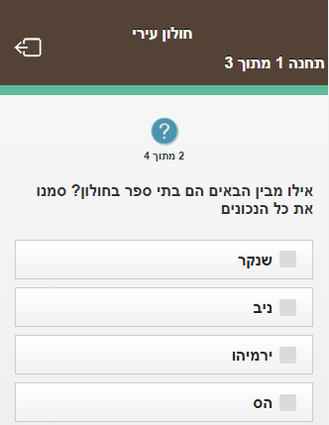
המשימות – שאלת רב ברירה
יכולות להיות שאלות שבהן יש יותר מתשובה אחת נכונה.
אז האפשרויות לבחירה תהיינה ריבועים.
סמנו את כל התשובות הנכונות לדעתכם
ולחצו על "בדוק תשובה".
תשובה חלקית לא תתקבל - רק תשובה מלאה לגמרי.
Notes:
אם אין במשחק שלכם אף משימה מסוג זה – הסירו שקף זה.

Slide 19
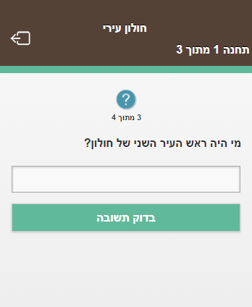
המשימות - שאלה פתוחה
יכולות להיות שאלות שבהן צריך לכתוב את התשובה.
אז יהיה מקום לכתיבה.
לחצו עליו - תפתח המקלדת.
כתבו את התשובה הנכונה לדעתכם
ולחצו על "בדוק תשובה".
Notes:
אם אין במשחק שלכם אף משימה מסוג זה – הסירו שקף זה.

Slide 20
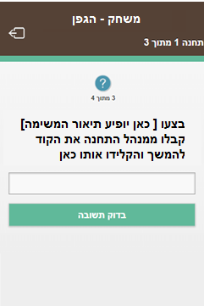
משימת ביצוע
בחלק מהמשימות תצטרכו לבצע משהו
(לא בטלפון).
המשימה תופיע על המסך.
וודאו כי מנהל התחנה רואה ובודק מה אתם עושים.
לאחר שתשלימו את המשימה הוא ייתן לכם קוד להמשך.
הכניסו את הקוד כאן
ואז תוכלו להמשיך במשחק.
Notes:
אם אין במשחק שלכם אף משימה מסוג זה – הסירו שקף זה.

Slide 21
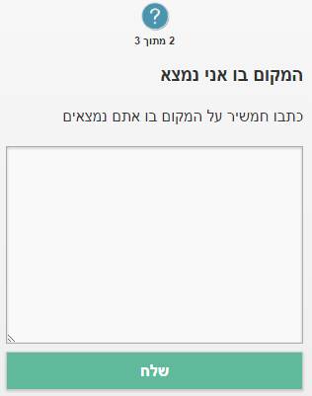
משימת יצירה – טקסט
יכולה להיות משימה שבה תתבקשו לכתוב משהו (חמשיר, סיפור, חוויות ודעות ...)
אז יהיה מקום לכתיבה.
לחצו עליו - תפתח המקלדת.
כתבו את הטקסט ולחצו על "שלח".
Notes:
אם אין במשחק שלכם אף משימה מסוג זה – הסירו שקף זה.

Slide 22
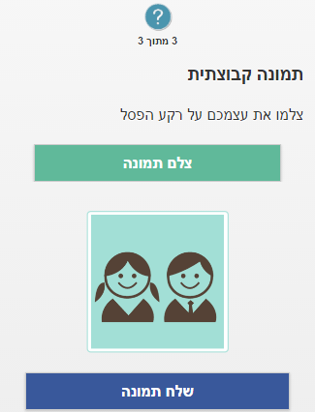
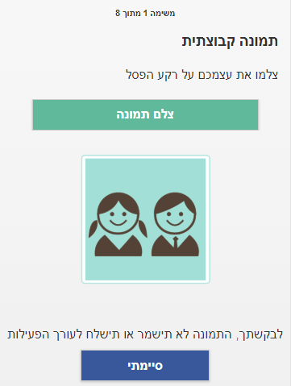
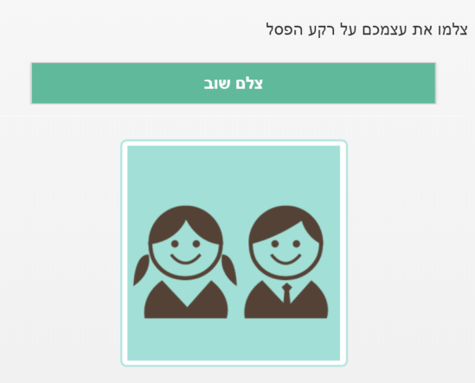
משימת יצירה – תמונה
יכולה להיות משימה שבה תתבקשו לצלם תמונה בהתאם להנחיות.
בלחיצה על הכפתור "צלם תמונה" תפתח המצלמה אוטומטית. צלמו תמונה לפי ההנחיות.
צפו בתמונה שצילמתם. אם אתם לא מרוצים ממנה - צלמו שוב.
לחצו על הכפתור "סיימתי" (התמונה תישמר ותישלח לעורך הפעילות רק במידה ואישרתם זאת בתחילת המשחק).
לאחר ביצוע המשימה תוכלו להמשיך במשחק.
Notes:
אם אין במשחק שלכם אף משימה מסוג זה – הסירו שקף זה.

Slide 23
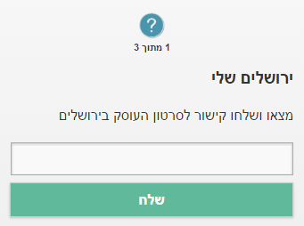
משימת יצירה – קישור
יכולה להיות משימה שבה תתבקשו לשלוח קישור כלשהו בהתאם להנחיות.
אז יהיה מקום להכנסת הקישור.
לחצו עליו - תפתח המקלדת.
העתיקו את כתובת הקישור לכאן
ולחצו על "שלח".
Notes:
אם אין במשחק שלכם אף משימה מסוג זה – הסירו שקף זה.

Slide 24
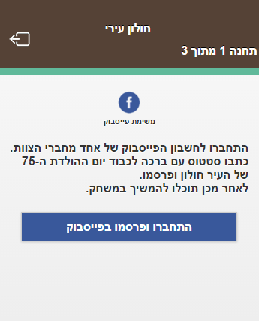
משימת פייסבוק - סטטוס
יכולה להופיע משימת פייסבוק שבה צריך לכתוב סטטוס בהתאם להנחיות ולפרסם אותו.
לחצו על הכפתור "התחברו ופרסמו בפייסבוק" ופעלו בהתאם.
לאחר ביצוע המשימה תוכלו להמשיך במשחק.
אם אין לכם חשבון פייסבוק או לא מעוניינים להשתמש בו לחצו על "דלג".
Notes:
אם אין במשחק שלכם אף משימה מסוג זה – הסירו שקף זה.

Slide 25
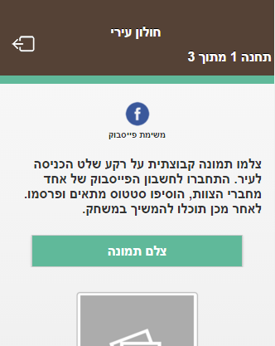
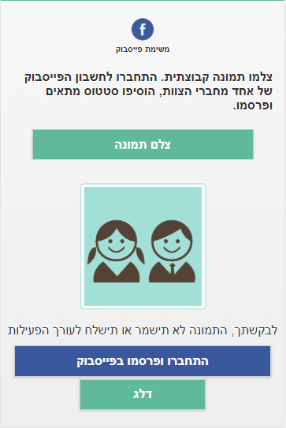
משימת פייסבוק – סטטוס ותמונה
יכולה להופיע משימת פייסבוק שבה צריך לצלם תמונה בהתאם להנחיות ולפרסם את התמונה עם סטטוס נלווה.
בלחיצה על הכפתור "צלם תמונה" תפתח המצלמה אוטומטית. לאחר הצילום לחצו על הכפתור "התחברו ופרסמו בפייסבוק" ופעלו בהתאם. לאחר ביצוע המשימה תוכלו להמשיך במשחק.
אם אין לכם חשבון פייסבוק או לא מעוניינים להשתמש בו לחצו על "דלג".
Notes:
אם אין במשחק שלכם אף משימה מסוג זה – הסירו שקף זה.

Slide 26
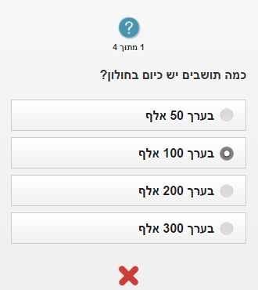
מענה שגוי לשאלות
אם אתם לא יודעים את התשובה
לא כדאי סתם לנחש:
הדירוג שלכם במשחק ייקבע במידה רבה על ידי מספר השגיאות שעשיתם במהלך המשחק.
שגיאה חוזרת עלולה לעכב אתכם.
חפשו את התשובות בשטח, ברשת או בכל דרך אחרת, התייעצו ביניכם ...

Slide 27
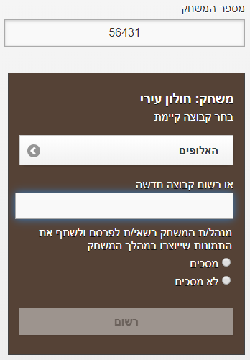
מה עושים אם באמצע המשחק נסגרת לכם האפליקציה?
נכנסים שוב לאפליקציה
מוצאים את המשחק המתאים ונכנסים אליו
שם הקבוצה שלכם יופיע למעלה - בחרו אותו והיכנסו שוב למשחק - אל תגדירו שם חדש! האפליקציה תחזיר אתכם בדיוק למקום שבו הפסקתם.

Slide 28
מה עושים אם באמצע המשחק נגמרת הסוללה ?
אי אפשר להמשיך לשחק כקבוצה שהגדרתם ... עד שתטענו את המכשיר

Slide 29
בהצלחה !
שם המשחק שלכם הוא: [להשלים על ידי מנהל המשחק]
קוד המשחק : [להשלים על ידי מנהל המשחק]
Notes:
מלאו בשקף את פרטי המשחק שלכם: שם המשחק והקוד שלו.

Slide 30
מידע כללי חשוב:
בכל מקרה, אם סיימתם את המשחק ואם לא – נא להגיע לXXXXX- בשעה XX:XX
אם נתקלתם בבעיה כלשהי נא להתקשר לטלפון XXXXXXXXXX
Notes:
עדכנו לפי מה שרלבנטי למשחק שלכם ... או הסירו את השקף

